Slide 1
2.6 浮点运算方法和浮点运算器
1 浮点加法、减法运算 *
运算规则:
设有两个浮点数ｘ和ｙ,它们分别为:ｘ＝2^{Eｘ}·M_{ｘ}
ｙ＝2^{Eｙ}·M_{ｙ}
则: ｘ±ｙ＝(M_{ｘ}2^{Eｘ－Eｙ}±M_{ｙ})2^{Eｙ}， E_{ｘ}<＝E_{ｙ}
运算过程:
1. 0 操作数的检查；
2. 比较阶码大小并完成对阶；
3. 尾数进行加或减运算；
4. 结果规格化；
5. 舍入处理；
6. 溢出判断。
如果判知两个操作数ｘ或ｙ中有一个数为0,即可得知运算结果而没有必要再进行后续的一系列操作。
(1) 0 操作数检查:
(2) 比较阶码大小并完成对阶:
原则是小阶向大阶看齐,即小阶的尾数向右移△E ＝ Eｙ－ Eｘ位(相当于小数点左移）,每右移一位,其阶码加1,直到两数的阶码相等为止。

Slide 2
(3) 尾数求和运算:
其方法与定点加减法运算完全一样。
(4) 结果规格化:
规格化的尾数标准格式有以下三种：
｛
00.1‥‥‥‥
【X_{ｍ} ± Y_{ｍ}】_{补}＝
11.0‥‥‥‥
11.１00 ‥ ‥00
化标准规格化的尾数格式有两种方法：
①向右规格化: 当运算结果中尾数的两位符号位相异，
即出现下面两种情况：
｛
01.0‥‥‥‥
10.0‥‥‥‥
【Xｍ － Yｍ】_{补}＝
则需要进行向右规格化：具体做法是将尾数连同符号位一起 向右移一
位，左边补上一位与最高位相同的位，然后
将其阶码加“l” 。

Slide 3
②向左规格化:当运算结果中尾数出现下面两种情况:
｛
00.0‥‥‥‥
11.1‥‥‥‥
【Xｍ － Yｍ】_{补}＝
应向左规格化，其具体作法： 将尾数向左移位，直到满足规格化格式为
止。每左移一位右边补一个“0”，然后将
其阶码减去尾数左移的位数，
在进行对阶和向右规格化过程中，都会遇到舍入的问题，采用不同的舍入法，可使运算结果具有不同的精度。比较常用的舍入法有：
(5) 舍入处理:
①截尾法: 遇到舍入全部将其舍弃，它是最简的舍 法。这种方法精度低。
②恒置“ 1”法: 遇到舍入时，不管右移多少位，总是将有移后保留的最后一位恒置 1。这种方法精度稍高于前者。
③“0”舍“1”入法: 遇到舍入时，若被舍弃的最高位为“0”或最高位为1其它 位为0时则舍弃，若最高位为“l”而其它 位有1时则在保留的最末位上加 1。这是一种精度较高的舍入法，但速度较慢，“ 1”舍入时要增加一次加法操作

Slide 4
⑹. 浮点数的溢出判断
表示成规格化数以后，由阶码进行判断是否溢出。
设阶码数值取7位，符号位取2位，用补码表示，则
能表示最大阶码[E]_{补}=001111111=127；
最小阶码[E]_{补}=110000000=-128；
（1） 小于-128，称下溢，用机器0表示（阶码、尾数全0）
例如: 当阶码=11 00……0
而尾数还须左规一位时, 阶码会变成变成10 111……1
（2） 大于+127时，称上溢，这是浮点数的真正溢出，置溢出标志，作中断处理
例如: 当阶码=00 111……1
而尾数还须右规一位时，阶码会变成01 000……0
总结：
[E]_{阶补}=01 XX…X为上溢，真正溢出，需做溢出处理。
[E]_{阶补}=10 XX…X为下溢，浮点数值趋于零，用机器零表示。
浮点加法、减法运算 流程演示*

Slide 5
用实例来说明浮点加、减法运算的具体操作过程:
例：设ｘ＝2 ＋ ⁰¹⁰ ×0.11011011,
ｙ＝2 ＋ ¹⁰⁰×(－0.10101100), 求ｘ＋ｙ？
[解:] 为理解,假设两数均以补码表示,阶码采用双 符
号位,尾数采用双符号位,则它们的
浮点表示分别为：
[ｘ]浮＝00 010, 0 0.11011011
[ｙ]浮＝00 100, 1 1.01010100

Slide 6
<1> 求阶差并对阶
△E＝Ex－Ey＝[Ex]_{补}＋[－Ey]_{补}
＝00 010＋11 100＝11 110
即△E为－2, x 的阶码小,应使 Mx 右移两位, Ex 加2,
[ｘ]_{浮}＝00 100, 0 0.0011011011
<2> 尾数求和
0 0. 0 0 1 1 0 1 1 0 11
＋ 1 1. 0 1 0 1 0 1 0 0
────────────────
1 1. 1 0 0 0 1 0 1 0 11

Slide 7
<3> 规格化处理
尾数运算结果的符号位与最高数值位同值,应执行左规
处理,结果为11.00010101(10),阶码为 00 011。
<4> 舍入处理
采用0舍1入法处理,则有
1. 0 0 0 1 0 1 0 1
＋ 1
────────────────
1. 0 0 0 1 0 1 1 0
<5> 判溢出
阶码符号位为00,不溢出,故得最终结果为：
ｘ＋ｙ＝ 2⁰¹¹ ×(－0.11101010)

Slide 8
2.6.2 浮点乘法、除法运算
运算规则:
设有两个浮点数ｘ和ｙ：
ｘ＝2^{Eｘ}·M_{ｘ}
ｙ＝2^{Eｙ}·M_{ｙ}
则:
ｘ×ｙ＝2^{(Eｘ＋Eｙ)}·(M_{ｘ}×M_{ｙ})
ｘ÷ｙ＝2^{(Eｘ－Eｙ)}·(M_{ｘ}÷M_{ｙ})
第一步 0 操作数检查；
第二步 阶码加 / 减操作；
第三步 尾数乘 / 除操作；
第四步 结果规格化及舍入处理。
第 五步 浮点数的溢出判断
乘、除法运算步骤:

Slide 9
[例] 设有浮点数ｘ＝2^{－5}×0.0110011,ｙ＝2³×(－0.1110010),阶码用4位表示,尾数 (含符号位)用8位表示。求[ｘ×ｙ]_{浮}。要求用补码完成尾数乘法运算。
解：
[ｘ]_{原}＝11 101, 0.0110011, [ｙ]_{原}＝ 00 011, 1. 1110010
[ｘ]_{补}＝11 011, 0.0110011, [ｙ]_{补}＝ 00 011, 1.0001110
(1) 阶码求和
[Eｘ＋Eｙ]_{补}＝[Eｘ]_{补}＋[Eｙ]_{补}
＝11 011＋00 011
＝11 110
其阶码的值为－2。

Slide 10
(2) 尾数采用补码一位乘法实现,即有：
[M_{ｘ}]_{补}×[M_{ｙ}]_{补}＝[0.0110011]_{补}×[1.0001110]_{补}
乘数：
1.00011100
部分积
说明
0.0000000
０－０＝０
＋ ０
0.0000000
0.0000000
0.0000000０
－ ｘ
1.1001101
０－１＝－１
1.1001101 0
1.1100110 1 0
+ 0
0.0000000
1－１＝0
1.1100110 1 0
1.1110011 0 1 0
+ 0
0.0000000
1－１＝0
1.1110011 0 1 0
：
：
：
1.10100101 001010
故：[Mｘ]_{补}×[Mｙ]_{补}＝
[1.10100101001010]_{补}

Slide 11
(3) 规格化处理
乘积的尾数符号位与最高数值位符号相同,不是规格化的数,
需要左规,阶码变为11 101(-3),尾数变为 1.01001010010100。
(4) 舍入处理
尾数为负数,取尾数高位字长，按0舍1入规则,舍去低位字长，故
尾数为1.0100110 。 最终相乘结果为：
[ｘ×ｙ]_{补}＝11 101,1.0100110
其真值为：
ｘ×ｙ＝2^{－3}×(－0.1011010)

Slide 12
例： 已知〔x〕_{补}=0011,0.1001, 〔 y 〕_{补}=1111, 0.1011 求x/y=?
解：① 由题可得x,y不为0且：〔x〕_{补}=00 011,0.1001
〔 y 〕_{补}=11 111,0.1011
②阶码相减： 因为〔Ｅｙ〕_{补}＝11 111
所以〔－Ｅｙ〕_{补}＝00 001
〔Ｅx〕_{补}－ 〔Ｅｙ〕_{补}＝
〔Ｅx〕_{补}＋ 〔－Ｅｙ〕_{补}
＝00 011＋00 001
0 0 0 1 1
＝00 100
0 0 0 0 1
──────────
＋
0 0 1 0 0

Slide 13
③尾数相除：
〔Ｓｘ〕补=0.1001
〔Ｓy〕补=0.1011
〔－Ｓy〕补=1.0101
被除数 0﹒ 1 0 0 1
减ｙ 1﹒ 0 1 0 1
————————————————
商０即q0=0
余数为负 1﹒ 1 1 1 0
移位 1﹒ 1 1 0 0
加ｙ 0﹒ 1 0 1 1
————————————————
余数为正 0﹒ 0 1 1 1>0
商1即q1=1
移位 0﹒ 1 1 1 0
减ｙ 1﹒ 0 1 0 1
————————————————
商1即q2=1
余数为正 0﹒ 0 0 1 1>0
移位 0﹒ 0 1 1 0
减ｙ 1﹒ 0 1 0 1
————————————————
商0即q3=0
余数为负 1﹒ 1 0 1 1<0
移位 1﹒ 0 1 1 0
加ｙ 0﹒ 1 0 1 1
————————————————
余数为正 0﹒ 0 0 0 1>0
商0即q4=1
商为： ０．１１0 1 余数为： 0. 0001 × 2^{－4}

Slide 14
＋100
所以：x/y=（＋0.1101) ×２
其浮点形势补码为：0100,0.1101

Slide 15
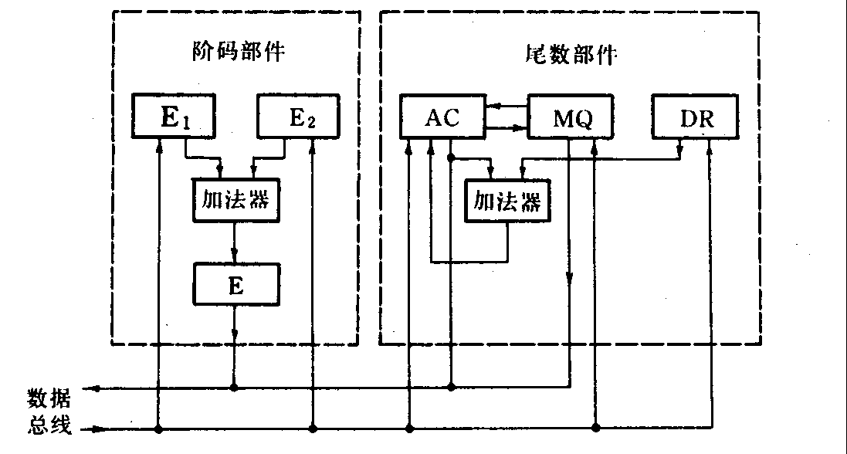
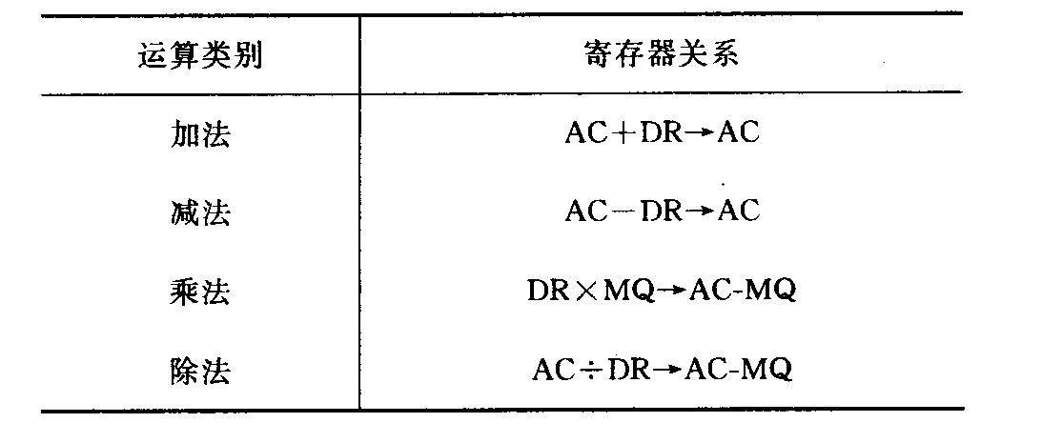
浮点运算器
1.浮点运算器的一般结构：
浮点运算可用两个松散连接的定点运算部件：阶码部件和尾数部件来实现。

Slide 16
作业：
① 设ｘ＝2 ^{－101} ×(－0.101000),
ｙ＝2 － ¹⁰⁰×(+0.111011), 求ｘ－ｙ？
② 设ｘ＝2 ^{－101} ×(0.0110011),
ｙ＝2 ⁺ ⁰¹¹×(－0.1110010), 求ｘ×ｙ？
③ 设ｘ＝2 ⁺⁰¹¹ ×(+0.1001),
ｙ＝2 ⁻ ⁰⁰¹×(+0.1011), 求ｘ/ｙ？

